Slide 1
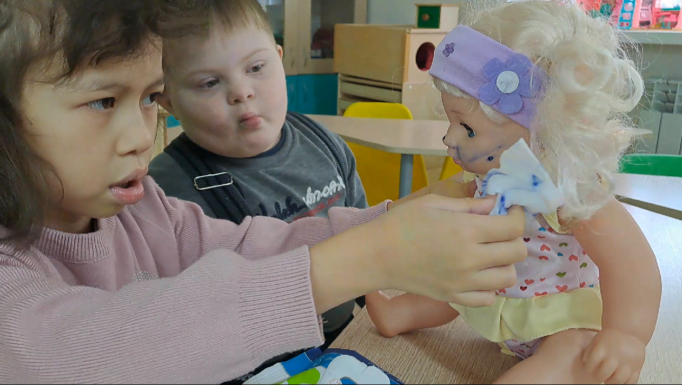
Организация предметно-практической деятельности обучающихся с умственной отсталостью в 1-4 классах как один из способов решения коррекционно-развивающих задач
Программа внеурочной деятельности «Я САМ» для детей с умеренной и тяжелой умственной отсталостью
Педагог-психолог Харитонова А.С.

Slide 2
У многих детей с ТМНР, достигших школьного возраста, действия с предметами остаются на уровне неспецифических манипуляций.
Ребенку необходима специальная обучающая помощь, направленная на формирование разнообразных видов предметно-практической деятельности.
Обучение начинается с формирования элементарных специфических манипуляций, которые со временем преобразуются в произвольные целенаправленные действия с различными предметами и материалами.

Slide 3
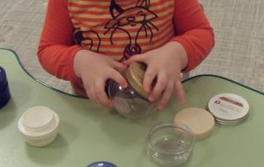
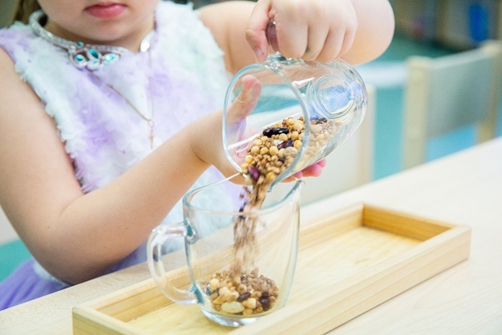
Практическая деятельность, будучи весьма конкретной и простой по содержанию, является наиболее понятной и доступной воспитанникам.
Программа внеурочной деятельности «Я сам» для детей с умеренной и тяжелой умственной отсталостью является средством формирования умений и навыков по самостоятельному обслуживанию своих потребностей. В процессе занятий по данному предмету у них вырабатываются практические умения и навыки, необходимые для их повседневной жизни.

Slide 4
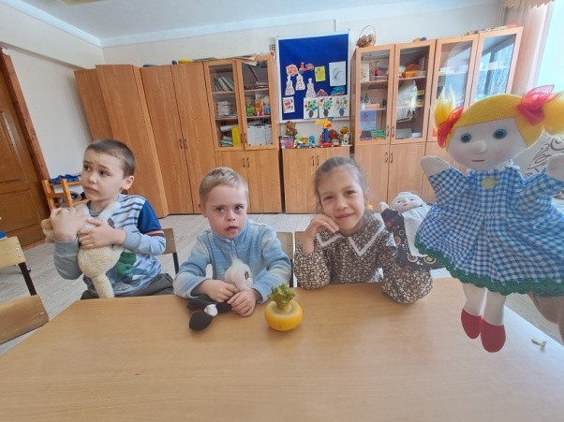
Цель: Использовать различные многообразные виды деятельности: - предметная деятельность; - игровая; - конструирование; - сенсорное развитие; - действия с разборными игрушками; - ручной труд . С их помощью корригировать недостатки восприятия, внимания, зрительно- двигательной координации, пространственных представлений, наглядно-действенного, наглядно-образного мышления детей, а также их речи и связи с практической деятельностью. Формирование умений и навыков по самостоятельному обслуживанию своих потребностей.

Slide 5
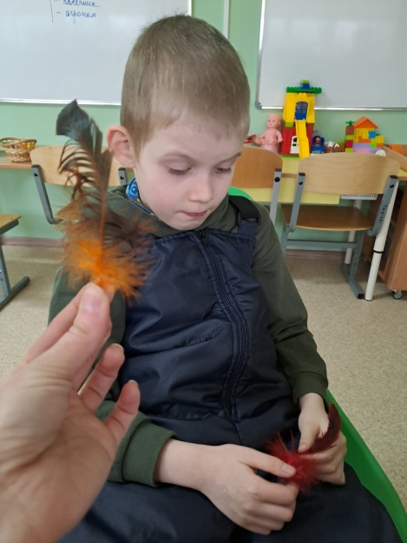
Следует учитывать индивидуальные возможности детей
1 класс:
Полевое поведение
Неусидчивость
Отсутствие зрительного и эмоционального контакта с ребенком или группой
Отсутствует подражание
Агрессия на вовлечение в деятельность
Отказ от деятельности
Формируем положительное отношение к занятиям через:
Групповые ритуальные действия (Приветствия, прощания, хороводы)
Сенсорные игры (ввод первых правил и просьб)
Манипуляцию с игрушками и предметами
Непродолжительные занятия

Slide 6
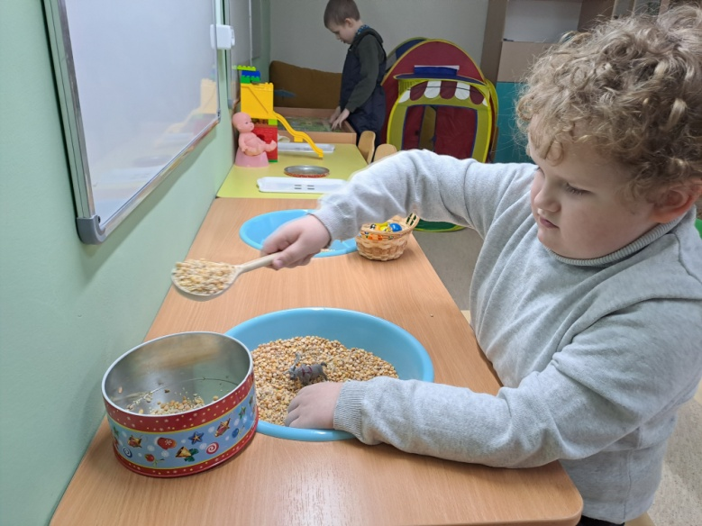
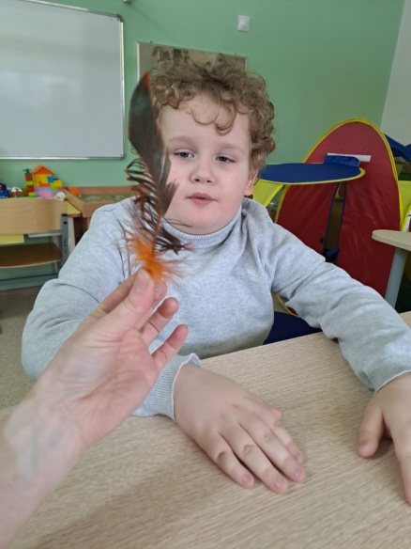
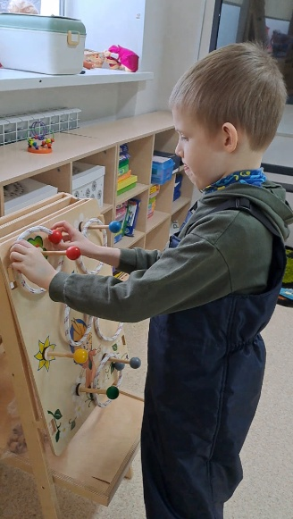
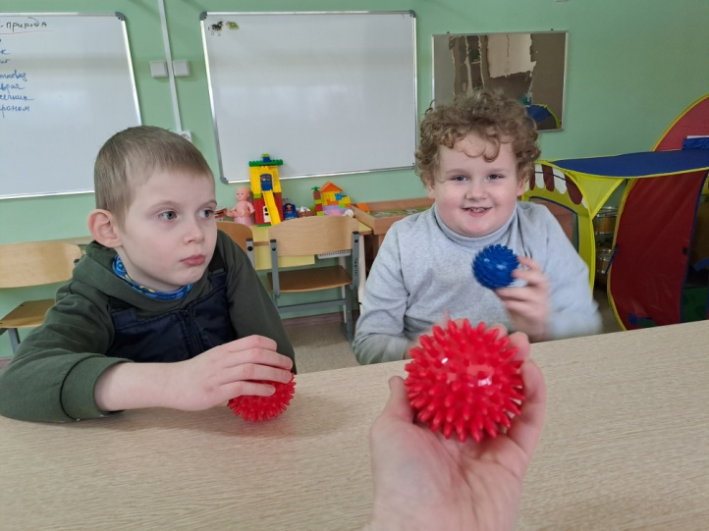
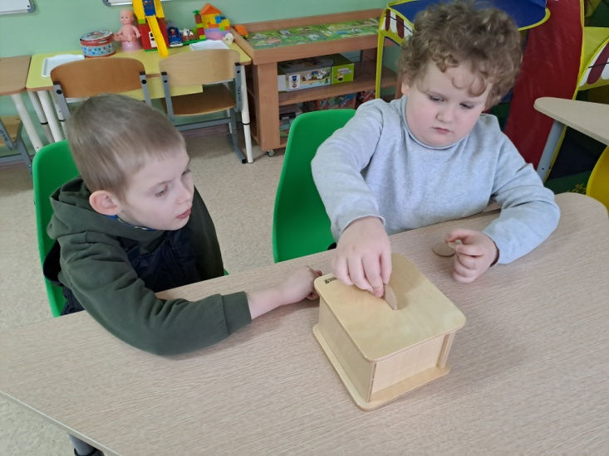
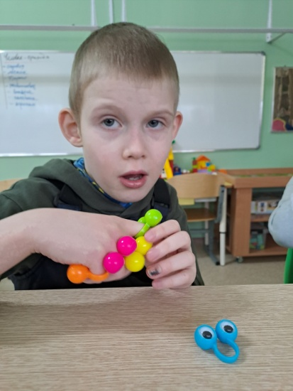
Адаптация к занятиям и принятие правил

Slide 7
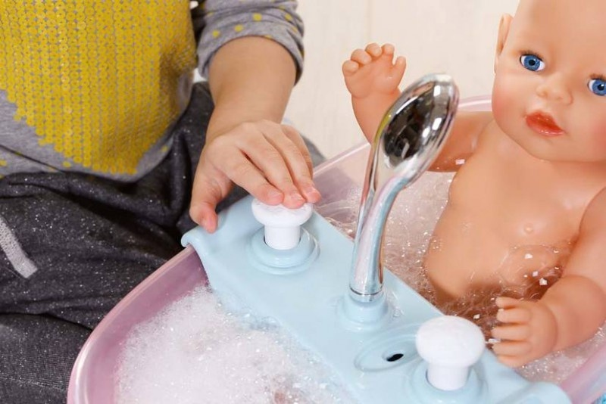
Дальнейшее планирование:
1 класс:
Игры с куклой (умывание, причесывание, одевание, качание, высаживание на горшок)
Гигиена тела ( игры с игрушками)
Помогаем друг другу одеваться и обуваться (игры на взаимодействие)
Собираем игрушки

Slide 8
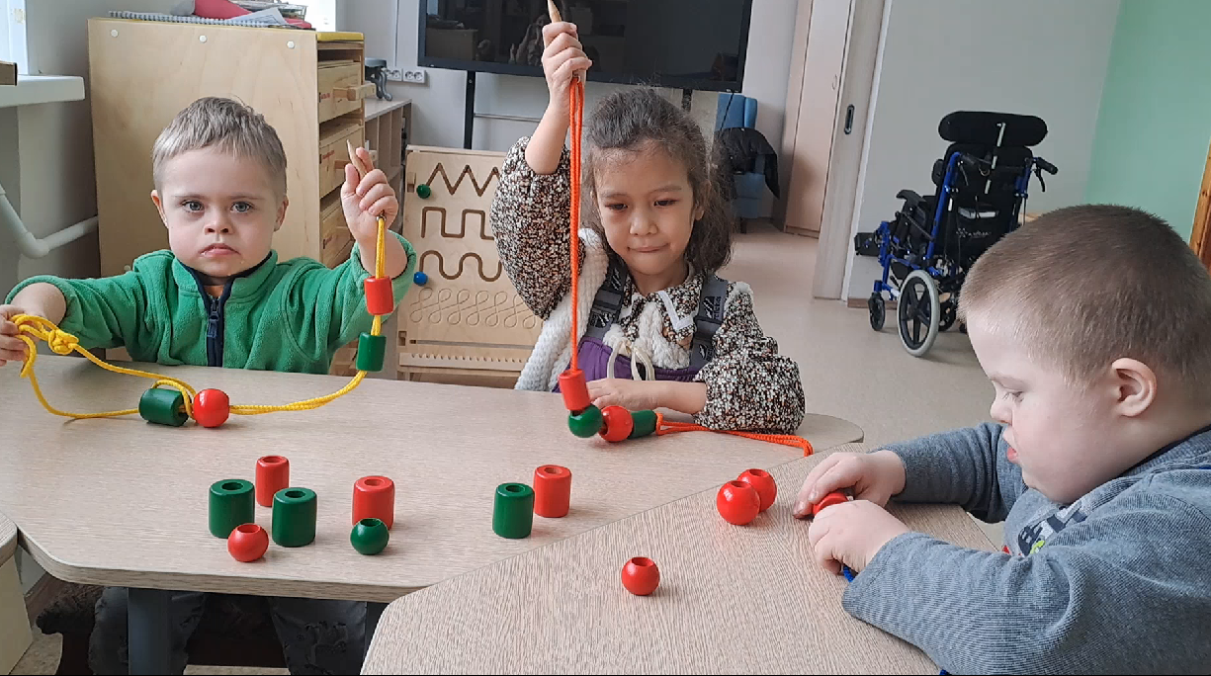
2 класс: - Выраженный интерес к занятиям; - Частичное подчинение правилам; - Следование структуре занятия; - Желание действовать по собственным правилам; - Быстрая утомляемость ; - Трудности с коммуникацией.

Slide 9
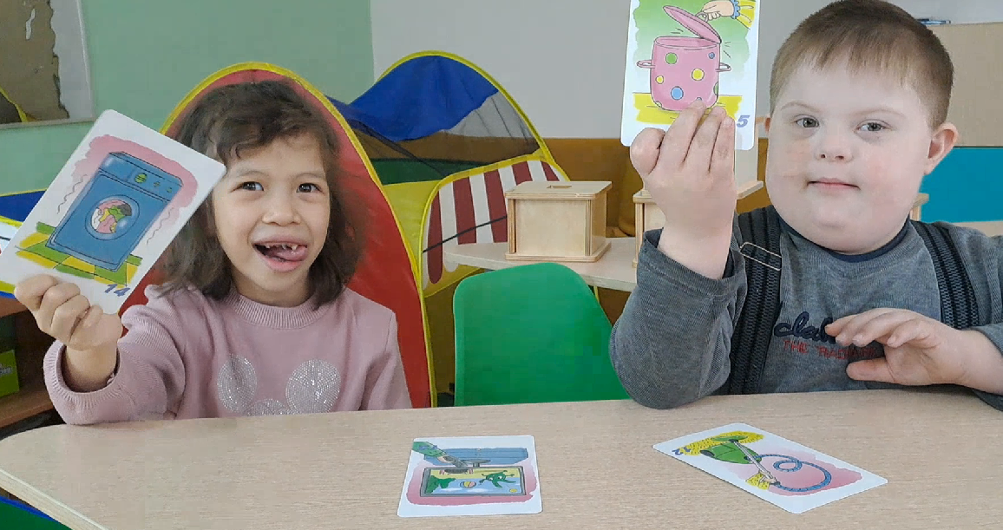
- Игры с «липучками», застежками, шнуровками; - Откручивание и закручивание крышек; - Знание бытовых предметов и их назначения; - Понимание вербальных инструкций и следование им; - Коммуникация в группе; - Умение применить знание на игрушках или на себе.

Slide 10
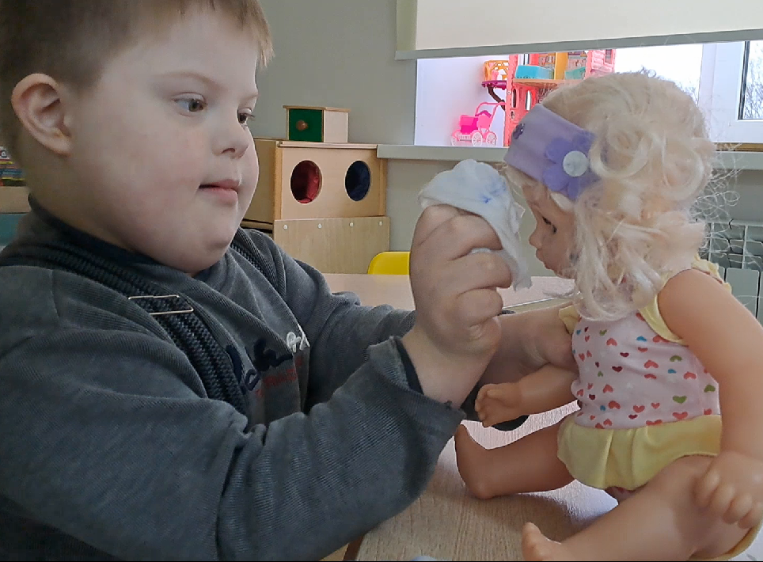
Кукольный театр
Игры с куклой. Умывание

Slide 11
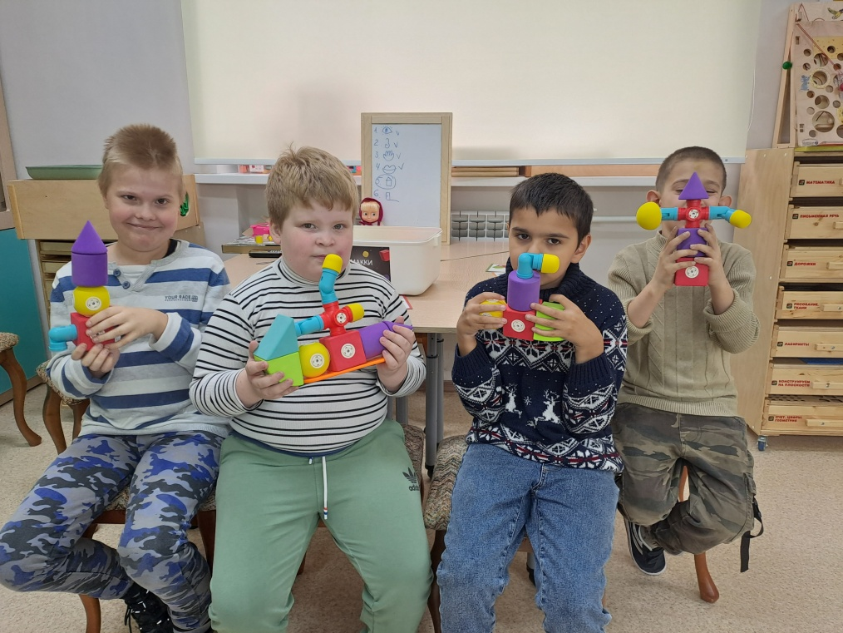
3-4 класс: - Выраженный интерес к занятиям; - Подчинение правилам занятия; - Следование структуре занятия; - Потребность в одобрении; - Выносливость, учебное поведение; - ручная умелость, самостоятельность; - Трудности с коммуникацией между собой, желание играть по одному.

Slide 12
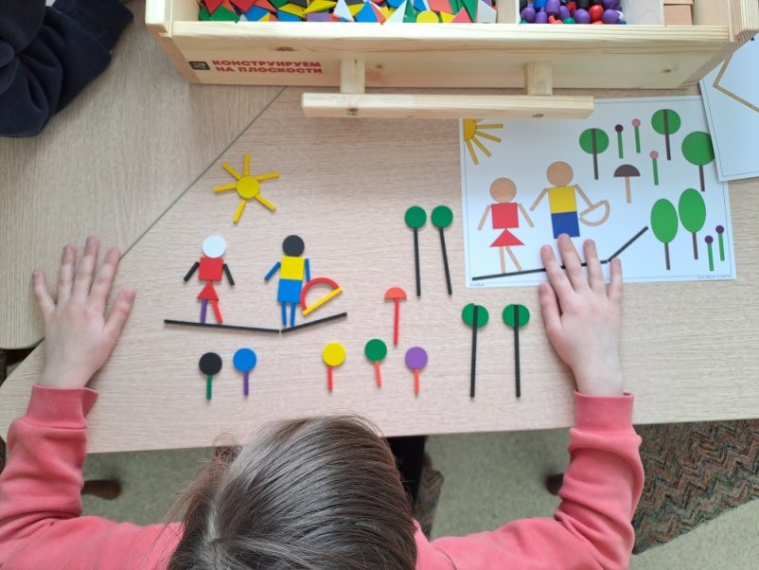
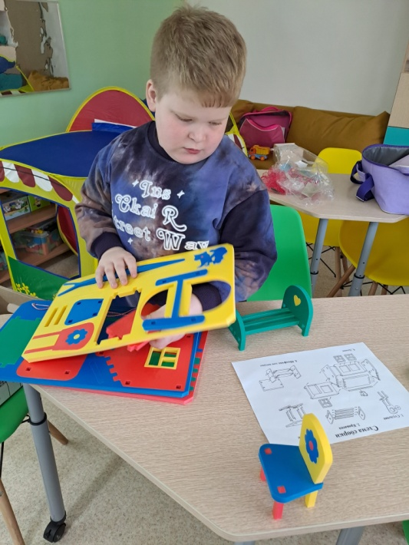
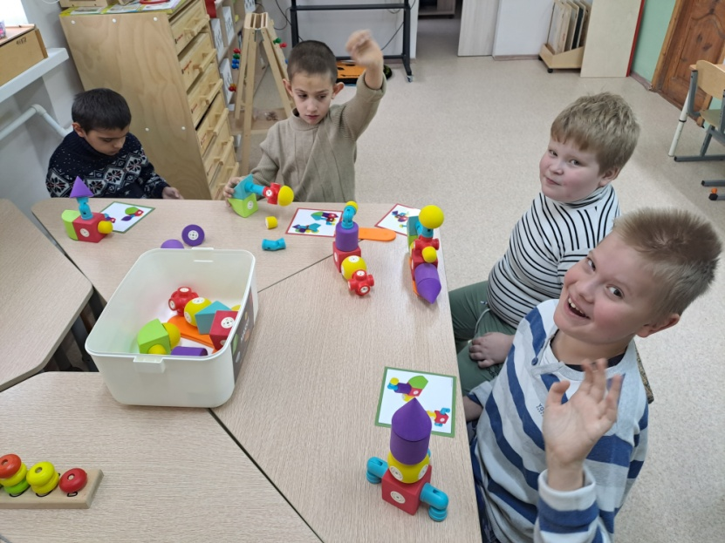
Дети работают по схеме, примеру и инструкции
Оказывают помощь товарищам в процессе совместной деятельности

Slide 13
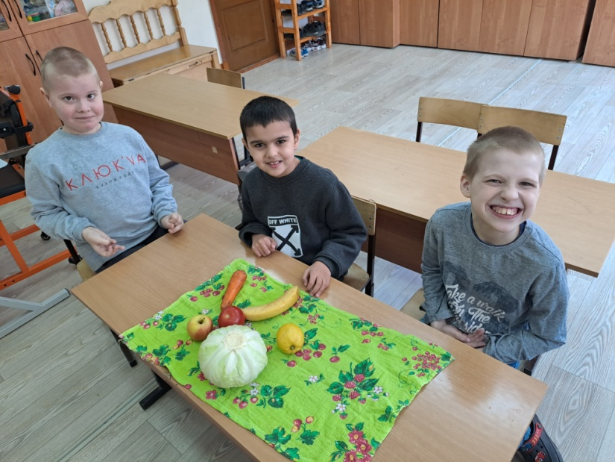
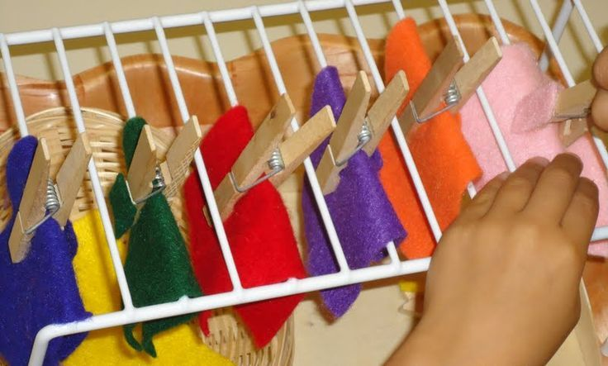
«Гигиена школьника» , «Обработка продуктов питания».
«Содержи свои вещи в порядке»

